Slide 1
Magic Book 2
Unit 2. Lesson 3.
Let’s learn English
Teacher : Papadamos Konstantinos

Slide 2
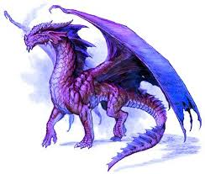
Unit 2
dragon

Slide 3
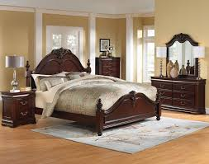
What’s this?
It’s a bedroom.

Slide 4
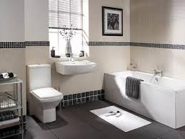
What’s this?
It’s a bathroom.

Slide 5
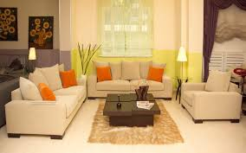
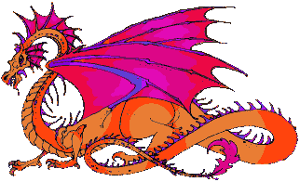
What’s this?
It’s a living room.

Slide 6
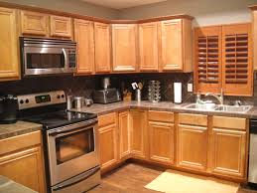
What’s this?
It’s a kitchen.

Slide 7
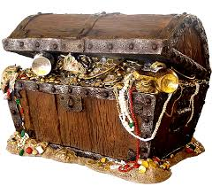
What’s this?
dragon
dragon
It’s a treasure.

Slide 8
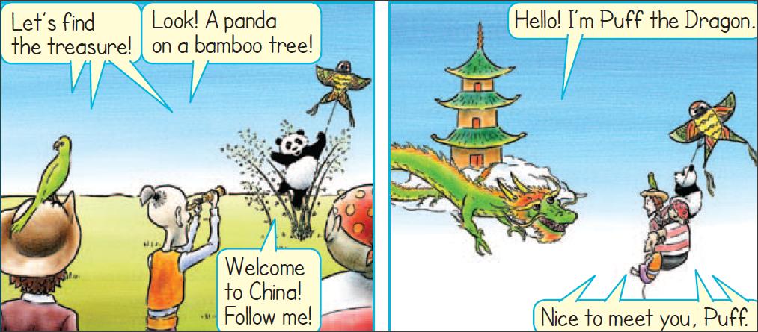
Follow me = Ακολούθησέ με
Nice to meet you = Χαίρομαι που σε γνωρίζω

Slide 9
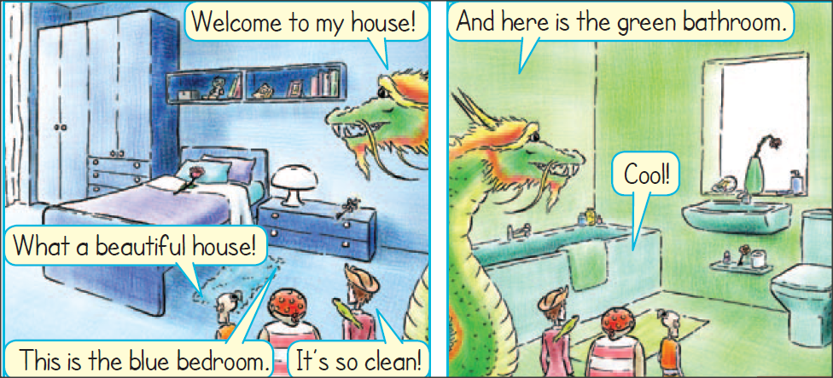
bedroom = κρεβατοκάμαρα
bathroom = μπάνιο
clean = καθαρός

Slide 10
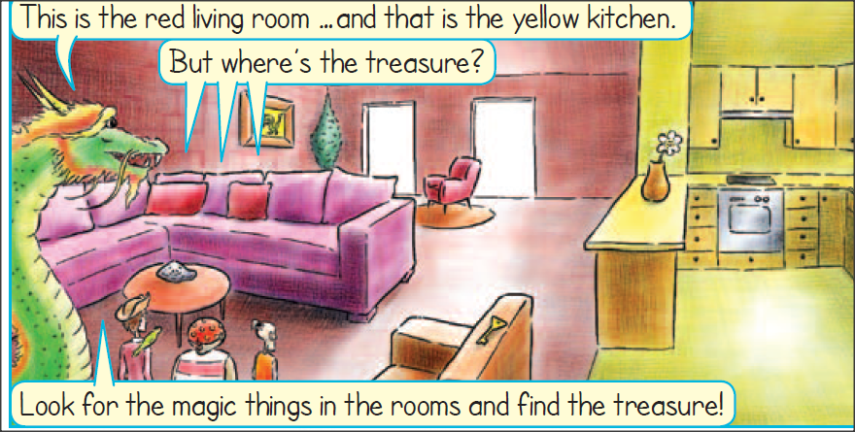
living room = καθιστικό δωμάτιο
kitchen = κουζίνα
magic things = μαγικά πράγματα.

Slide 11
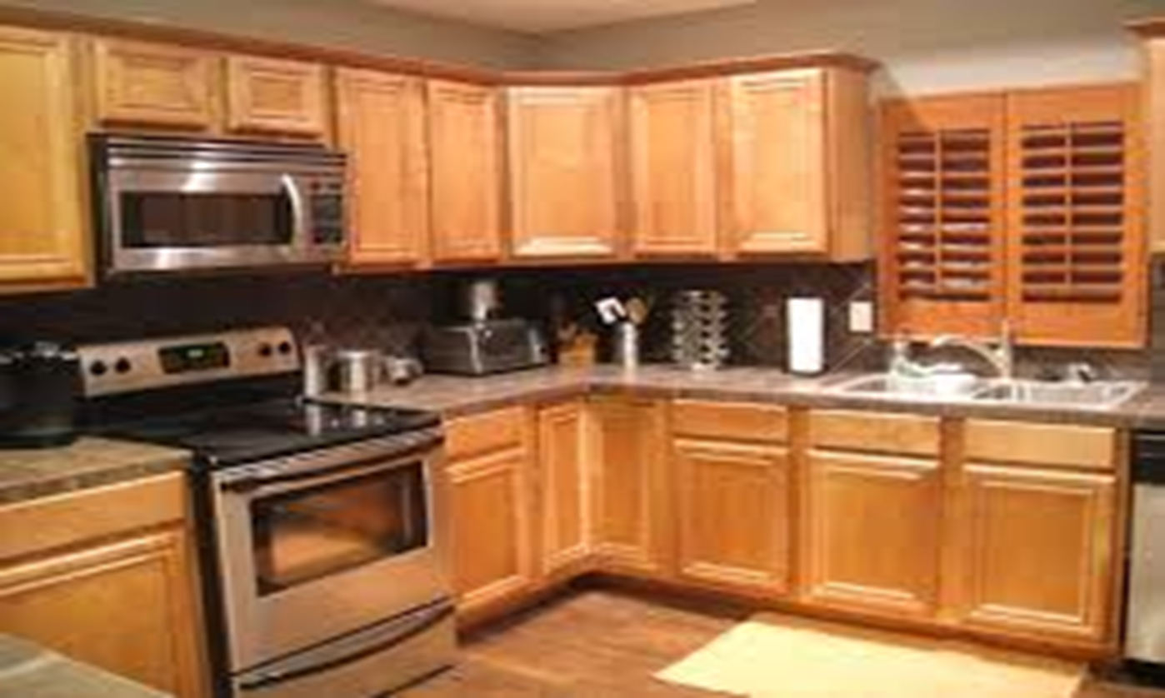
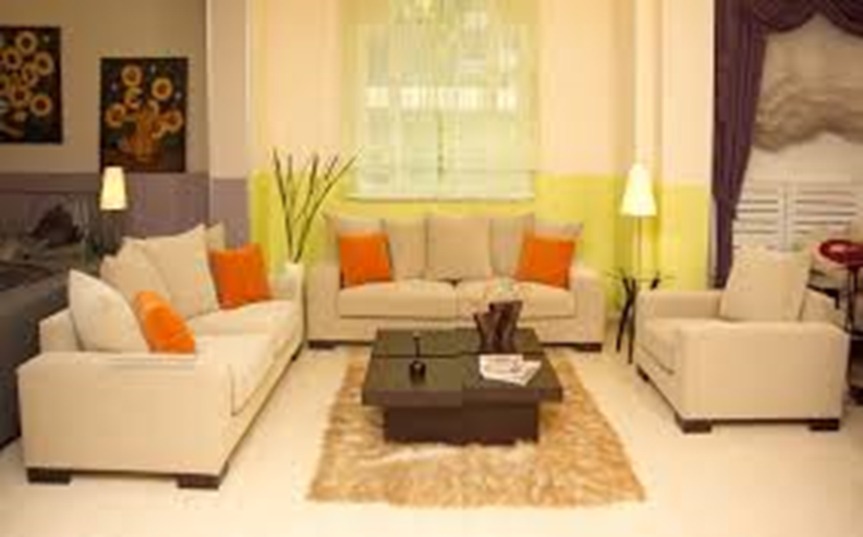
kitchen
living room
treasure

Slide 12
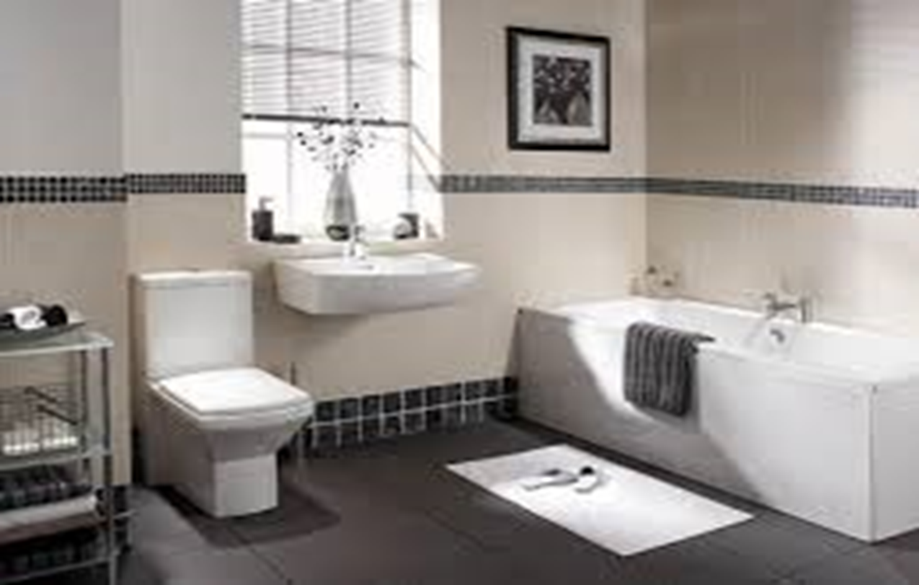
bedroom
dragon
bathroom

Slide 13
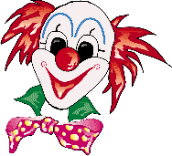
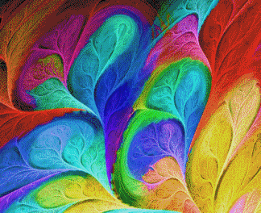
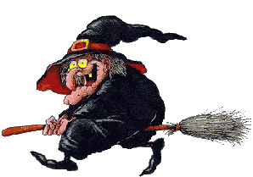
Thank you, kids

